Slide 1
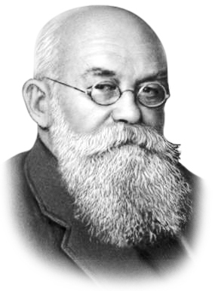
ДЕРЖАВНИЙ БІОТЕХНОЛОГІЧНИЙ УНІВЕРСИТЕТ
НАУКОВА БІБЛІОТЕКА
«М. Грушевський: мислитель, історик, політичний діяч»
віртуальна виставка
до дня народження
першого президента УНР

Slide 2
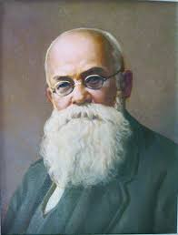
Україна свого осягне!
«… Весь той тяжкий і небезпечний шлях до повного тріумфу наших демократичних і соціальних завдань Українська Народна Республіка мусить пройти самостійно, як незалежна держава…»
1866-1934 рр.

Slide 3
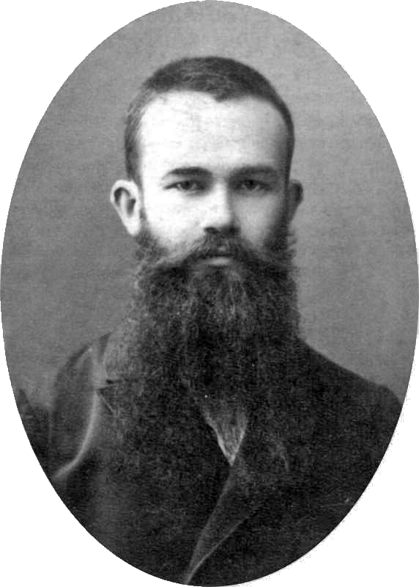
КОРОТКА БІОГРАФІЧНА ДОВІДКА
Михайло Грушевський народився 29 вересня 1866 року у м. Хелмі (Польща). Дитинство Михайла Сергійовича пройшло на Кавказі. Здобувши домашню початкову освіту, 1880 року Михайло був зарахований відразу до третього класу Тифліської гімназії. Під час навчання у гімназії Михайло написав свої перші оповідання, які надіслав до України відомому письменникові Іванові Нечую-Левицькому, котрий схвально їх оцінив. У 1885 році майбутній історик, за підтримки І. Нечуя-Левицького, опублікував свої оповідання «Бех-аль-Джугур» та «Бідна дівчина».
У 1890 році закінчив історико-філологічний факультет Київського університету святого Володимира. Працював в університеті під керівництвом В. Антоновича, за рекомендацією якого в 1896 році був призначений на посаду професора у Львівський університет, де працював до 1914 року.
Разом з І. Франком заснував і видавав «Літературно-науковий вісник», був організатором Української видавничої спілки. В 1904 році власним коштом відкрив приватну вчительську семінарію в м. Коломия.
Михайло Грушевський
на початку 1890-х років

Slide 4
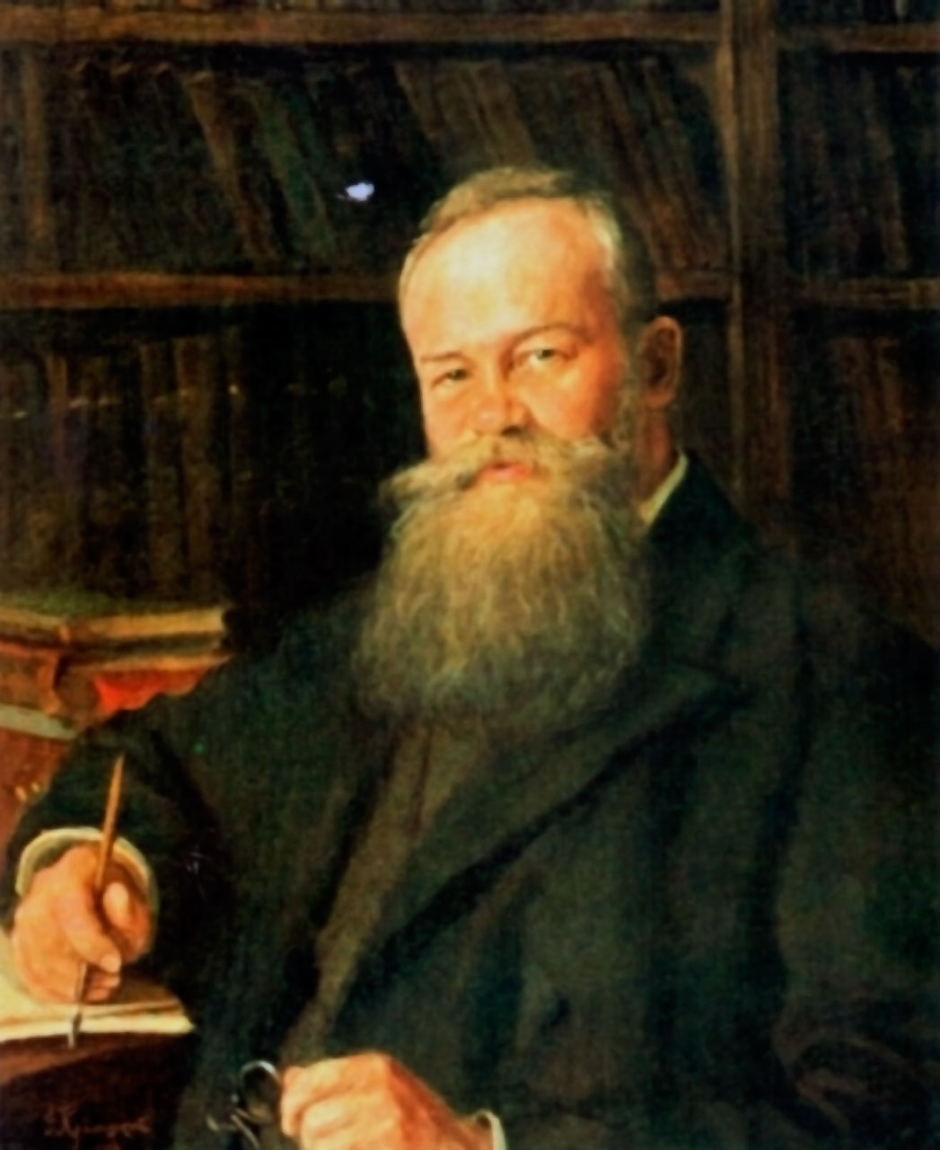
КОРОТКА БІОГРАФІЧНА ДОВІДКА
Після революції 1905-1907 рр. М. Грушевський переніс свою діяльність до Києва. Створив Українське наукове товариство, увійшов до складу Товариства українських поступовців. З березня 1917 по квітень 1918 року Михайло Сергійович Грушевський обирається головою Української Центральної Ради (УНР), під його головування приймаються важливі рішення про державні атрибути, здійснюється конституційний процес.
Михайло Сергійович особисто брав участь у розробці Конституції УНР, яка була прийнята 29 квітня 1918 року. Після падіння Центральної Ради (1918) М. Грушевському довелось перейти на нелегальне становище. Він здебільшого займається науковою працею, бере участь в обговоренні питання про заснування Української академії наук.
У березні 1919 року М. Грушевський емігрує до Праги, потім до Відня, де продовжує наукову діяльність. У 1923 році був обраний академіком ВУАН. У 1924 році М. Грушевський із сім’єю приїздить до Києва, працює професором історії в Київському державному університеті, обирається академіком Всеукраїнської академії наук. М. Грушевський був обраний дійсним членом АН СРСР, ставив питання створення на її базі інституту української історії.
Помер великий українець, вчений, політик, громадський діяч у Кисловодську 25 листопада 1934 року.
Портрет Михайла Грушевського,виконаний художником Фотієм Красицьким. Львів, 1907 р.

Slide 5
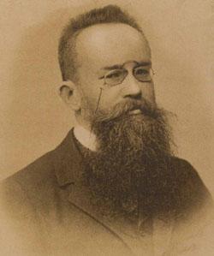
«Він обіймав своїм оком і обгортав своїми дужими раменами всю нашу землю, тішився, коли їй сонце світило, й болів її ранами, а як рани творилися на його очах, старався їх загоювати».
Іван Крип’якевич.
Михайло Грушевський – одна з найпомітніших українських постатей ХХ століття. Він творив українську історію, з одного боку, як автор багатотомної «Історії України-Руси», з іншого – як громадсько-політичний діяч та голова Центральної Ради.
Михайло Грушевський – автор 2000 тисяч праць в галузі української й світової історії, історіографії, літератури, соціології, етнографії, археології, спеціальних історичних дисциплін, що збагатили європейську і національну науку.
Пам’ять про нього – вічна, а наукові праці – невичерпне джерело мудрості. Пропонуємо ознайомитися з документами із фонду Наукової бібліотеки, які допоможуть зрозуміти постать Михайла Грушевського.
Михайло Грушевський
на початку XX століття

Slide 6
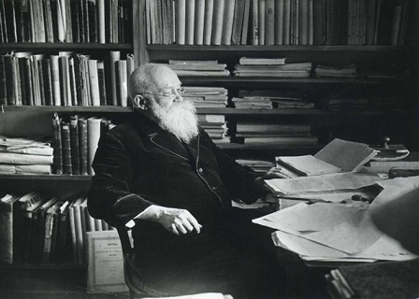
«Чоловік широкої освіти, незломної волі і невичерпаної енергії… Ті мало не 70 томів наукових і літературних публікацій, виданих під його редакцією, за його ініціятивою і при його діяльній помочи, то далеко не вся, то може лиш половина його праці».
Іван Франко.
ВИДАННЯ ПРО ЖИТТЯ ТА ДІЯЛЬНІСТЬ М. С. ГРУШЕВСЬКОГО

Slide 7
Пиріг, Р. Я. Життя Михайла Грушевського: останнє десятиліття (1924-1934) [Текст] : монографія / Р. Я. Пиріг ; Ін-т укр. археографії. ‒ Київ : [б. и.], 1993. ‒ 200 с. ‒ Бібліогр.: с. 193-198
Монографія присвячена життю і діяльності найвидатнішого українського історика і державного діяча М. С. Грушевського після повернення на батьківщину. Величезна наукова, видавнича, організаторська робота воєдино злилася з мужньою боротьбою вченого за відстоювання своїх світоглядних позицій, вимушеним балансуванням між історією і політикою.
Тагліна, Ю. С. Михайло Грушевський [Текст] / Ю. С. Тагліна. ‒ Харків : Фоліо, 2010. ‒ 121 с.
Михайло Грушевський (1866-1934) є однією з головних постатей українського національного самоствердження в новітній історії України. Видатний вчений і суспільно-політичний діяч, він створив 10-томну «Історію України-Руси» – першу повну історію України, таким чином перевершивши навіть таких своїх видатних попередників, як М. Костомаров, П. Куліш, М. Драгоманов, В. Антонович. Але Михайло Грушевський не тільки писав історичні праці, він сам творив історію: 1917 року став на чолі нової Української держави – його було обрано головою Центральної Ради (1917-1918), яка в 1918 році проголосила Українську Народну Республіку (УНР). Завдяки цьому світ дізнався, що на землі існує Українська держава, президентом якої і був М. С. Грушевський.

Slide 8
100 знаменитых людей Украины [Текст] / В. М. Скляренко, Т. Н. Харченко, О. Ю. Очкурова, И. А. Рудычева. – Харьков. : Фолио, 2008. – 511 с.
Україна дала світові чимало яскравих і цікавих особистостей. І сто героїв цієї книги – лише дещиця з їх числа. Автори намагалися представити в ній найбільш видатні постаті минулого і сучасності, які своїми працями і талантом прославили країну, вплинули на хід її історії. Гідне місце серед знаменитих українців займає видатний вчений, громадський і політичний діяч – символ української нації Михайло Грушевський.
Журавльов, Д. В. Хто є хто в українській історії / Д. В. Журавльов. – Харків : Книж. Клуб «Клуб Сім. Дозвілля», 2014. – 414 с.
Книга розповідає про визначних діячів української минувшини. Основні персонажі: княгиня Ольга, князь Володимир, Ярослав Мудрий, Роксолана, Северин Наливайко, Богдан Хмельницький, Іван Богун, Іван Мазепа, Пилип Орлик, Павло Полуботок, Олесь Довбуш, Устим Кармалюк, Михайло Грушевський, Павло Скоропадський, Симон Петлюра, Нестор Махно, Степан Бандера та інші.

Slide 9
«Грушевський, як і кожна людина, належав своїй добі. Вона – єдине мірило оцінки історичного діяча. Доба Грушевського цю оцінку зробила. Але творчість Грушевського – це вічна власність українства. І в історичній перспективі «Історія України-Руси» завжди стоятиме поруч з Шевченковим «Кобзарем».
Олександр Оглоблин.
ТВОРЧА СПАДЩИНА
М. С. ГРУШЕВСЬКОГО

Slide 10
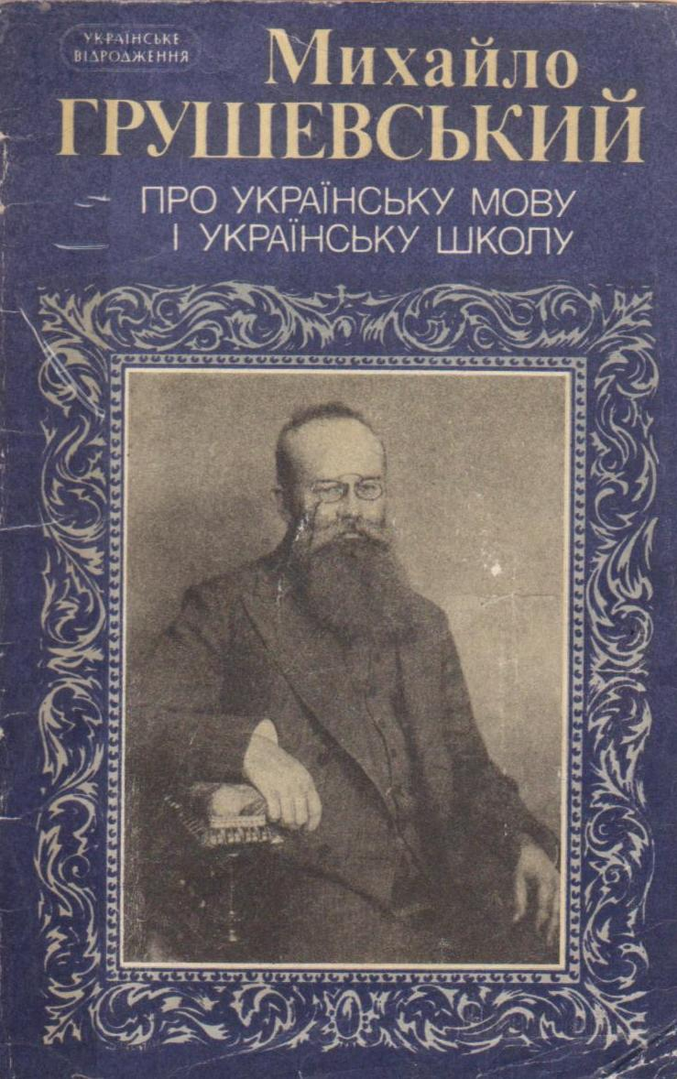
«Я хочу жити, щоб працювати, страждати і боротись разом з вами». М. Грушевський.
Грушевський, М. С. Про українську мову і українську школу [Текст] / М. С. Грушевський. ‒ Київ : Веселка, 1991. ‒ 45 с.
У книзі великого українського історика, вченого і громадського діяча Михайла Грушевського йдеться про історичне значення рідної мови й рідної школи, без яких немислиме ні політичне, ні економічне, ані духовне відродження України. Порушені автором проблеми залишаються гостроактуальними й сьогодні.
Грушевський, М. С. Новий період історії України за роки від 1914 до 1919 [Текст] / М. С. Грушевський ; упоряд. А. Ф. Трубайчука . ‒ Київ : Либiдь, 1992. ‒ 46 с.
Книга є своєрідним продовженням «Історії України, приладженої до програми вищих початкових шкіл і нижчих класів шкіл середніх». Твір складається із семи розділів де в хронологічному порядку йдеться про перебіг подій в Україні в період світової війни, Лютневої і Жовтневої революцій, проголошення і перших кроків Української Народної Республіки, боротьби за її незалежність.

Slide 11
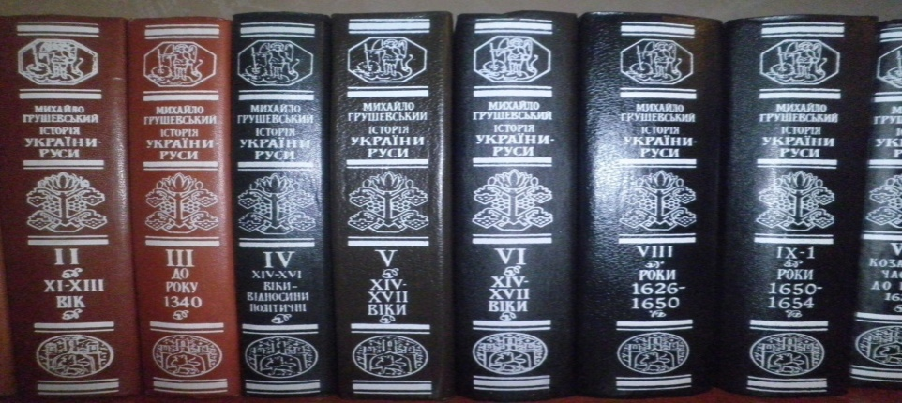
Грушевський, М. С. Історія України-Руси [Текст] : в 11 томах, 12 книгах / М. С. Грушевський // голов. ред. П. С. Сохань [та ін.]. ‒ Київ : Наук. думка, 1991-1998. ‒ Серія «Пам’ятки історичної думки України».
Висвітлюються соціально-економічні, політичні і культурні процеси, що відбувалися на території України з найдавніших часів до початку XХ ст.

Slide 12
Грушевський, М. С. Про батька козацького Богдана Хмельницького [Текст] / М. С. Грушевський. ‒ Днiпpопетpовськ : Сiч, 1993. ‒ 56 с.
«Великий рух народний, піднятий Хмельницьким, дав новий лад усій східній Україні – Гетьманщині» – таким був відгук М. Грушевського на події того часу. Книга присвячена життю і діяльності славного сина України, видатного політика і полководця Богдана Хмельницького.
Грушевський, М. С. Як жив український народ [Текст] : корот. історія України / М. С. Грушевський. ‒ Репp. вид. 1915 p. ‒ Київ : РОВО «Укpвузполiгpаф» : РВЦ «Орбіта», 1991. ‒ 112 с.
У цій унікальній книзі, написаній видатним українським вченим, письменником і політичним діячем Михайлом Грушевським, стисло і доступно, надзвичайно колоритною мовою розповідається про невмирущі сторінки нашої героїчної минувшини, про споконвічні прагнення українського народу до волі та справедливості, про тернисті шляхи, якими він ішов до незалежності. Надзвичайно переймаючись тим, що українські землі постійно ділять між собою сильніші держави, автор закликає українців єднатися й окреслює напрями розвитку різних сфер життя в Україні.

Slide 13
Грушевський, М. С. Предок [Текст] : із белетристичної спадщини / М. С. Грушевський ; упоряд. С. І. Білоконь. ‒ Київ : Веселка, 1990. ‒ 247 с.
Книгу «Предок» складають найяскравіші твори з художньої спадщини видатного вітчизняного історика і вченого, одного з найбільших поборників української духовності – Михайла Грушевського. Твори представленні у виданні розкривають ще одну непересічну сторінку його могутнього обдарування – талант белетриста. Провідна тематика – історичні сюжети, роздуми, соціально-побутові картини з життя українського народу. Книга ілюстрована рідкісними фотоматеріалами.
Грушевський, М. С. На порозі Нової України [Текст] : гадки і мрії / М. С. Грушевський ; передмов. І. Р. Юхновського. ‒ Київ : Наук. думка, 1991. ‒ 128 с.
Книга становить собою збірник статей і промов українського вченого і державного діяча М. Грушевського, написаних і виголошених ним протягом 1917-1918 рр. Автор розкриває історичну неминучість перемоги українського народу в боротьбі за державність і незалежність, окреслює напрями розвитку всіх сфер життя Нової України, характеризує її державні символи, грошові одиниці, новий адміністративний поділ, розкриває демократичні здобутки Української Народної Республіки.

Slide 14
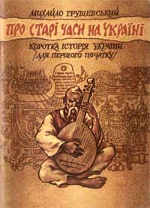
Грушевський, М. С. Нарис історії Київської землі від смерті Ярослава до кінця XIV сторіччя [Текст] / М. С. Грушевський. ‒ Київ : Наук. думка, 1991. ‒ 541 с.
Ця книга ‒ перша синтетична праця видатного українського вченого, написана ще на студентській лаві. В ній на широкому джерельному матеріалі висвітлюється політична історія Київської землі, її економіка, культура та релігія.
Грушевський, М. С. Про старі часи на Україні [Текст] : коротка історія (для першого початку) / М. С. Грушевский. – Київ : Обереги, 1991. – 104 с.
Автор в передмові писав: «Хто схоче ширше прочитати про історію України й бачити українських діячів, малюнки різних пам`яток, карти і плани – знайде то все в моїй ілюстрованій історії України і в інших книгах. Хто хоче бачити, як розвивалася історія України в зв`язку з історією інших народів – на те є «Всесвітня Історія». Ця ж книжечка має служити для першого познайомлення з українською історією…»

Slide 15
Грушевський, М. С. Історія України з ілюстраціями і доповненнями [Текст] / М. С. Грушевський // укладачі: Й. Й. Бродяк, В. Ф. Верстюк, автор статті В. К. Губарев. – Донецьк: ТОВ «ВКФ «БАО», 2011. ‒ 528 с., іл.
На сторінках видання розповідається про становлення й розвиток економіки, культури і державності України з доісторичних часів до наших днів. Книга містить старовинні географічні карти, гравюри, а також найважливіші документальні матеріали з вітчизняної історії. Рекомендується для всіх тих, хто цікавиться історією України.
Грушевський, М. С. Ілюстрована історія України з додатком Нового Періоду Історії України за роки від 1914 до 1919 [Текст] / М. С. Грушевський. – Київ : Вид-во Шкільної ради, 1990. ‒ 558 с. : iл., карти.
Представлене видання в цілому зображує становлення й розвиток економіки, культури та державності України, яка ніколи не вдавалась до експансії й постійно вела визвольні війни, захищаючи сусідні країни від турецько-татарської навали. Багато місця у книзі відведено українсько-російським та українсько-польським зв'язкам, козацтву та козацькій республіці, демократичні підвалини якої стали основоположним принципом першої в Європі української Конституції 1710 р., створеної гетьманом П. Орликом. Книга приваблює яскравим художнім стилем і читається, як захоплюючий літературний твір.

Slide 16
Грушевський, М. С. Ілюстрована історія України [Текст] / М. С. Грушевський ; АН України ; Ін-т укр. археогр.; Ін-т історії України ; вступ. стаття В. А. Смолія, П. С. Сохня. ‒ Київ : Наук. думка, 1992. ‒ 544 с. ‒ (Пам’ятки іст. думки України).
У дослідженні визначного українського вченого висвітлена історія України від найдавніших часів до 20-х рр. ХХ ст. По суті ‒ це узагальнення ідей, які М. С. Грушевський найбільш повно реалізував на сторінках багатотомної «Історії України-Руси»
Друкується за останнім прижиттєвим виданням (Київ; Відень, 1921).
Грушевский, М. С. Иллюстрированная история Украины [Текст] / М. С. Грушевский. ‒ Киев : Левада, 1995. ‒ 696 с. : ил.
У цьому виданні перша російська публікація книги (С.-Петербург, 1913) доповнена: новим текстом з останнього авторського видання (Відень, 1919); нарисом відомого сучасного історика В. Верстюка, що продовжує оповідь М. Грушевського до наших днів; старовинними географічними картами, побутовими та батальними гравюрами; а також хрестоматією найважливіших документальних матеріалів з вітчизняної історії.

Slide 17
Грушевський, М. С. Хто такі українці і чого вони хочуть [Текст] / М. С. Грушевський. ‒ Київ : Товариство ‒ «Знання» України, 1991. ‒ 240 с.
Ми знаємо Грушевського-історика (досить назвати його багатотомну «Історію України-Руси»), не забуваємо й про Грушевського-етнографа та літературознавця. Менш відомо нам про його політичну діяльність на посаді голови Центральної Ради і майже нічого ми не знаємо про те, що Михайло Грушевський є автором декількох збірників статей, актуальність і злободенність яких можна повною мірою збагнути тільки зараз, коли нинішня ситуація майже повторює ту, що склалася в Росії на початку 20 століття.
Грушевський, М. С. Iсторiя Украiни, приладжена до програми вищих початкових шкiл i нижчих класiв шкiл середнiх [Текст] / М. С. Грушевський ; упоряд. А. Ф. Трубайчук. ‒ Київ : Варта, 1993. – 256 с.
Книга є ретельно вiдредагованим виданням ‒ «Iлюстрованої iсторii Украiни». Вона повнiстю вiдповiдає концепцii вченого, в основу якої покладено не дiяння князiв i царiв, а суспiльно-полiтичний лад, культуру, етнографiю, правовi засади ‒ все те, що створює долю народу.

Slide 18
Грушевський, М. С. З історії релігійної думки на Україні [Текст] / М. С. Грушевський. – Київ : Освіта, ‒ 1992. – 192 с.
У книзі, починаючи з передісторичних глибин і завершуючи ХІХ ст., в науково-популярній формі аналізуються витоки релігійного світогляду українського народу, висвітлюються обставини релігійного життя в Україні у різні історичні періоди, показується роль і місце релігійної ідеології у суспільно-політичному і культурному розвитку.
Грушевський, М. С. Історія української літератури [Текст] : в 6 т., 9 кн. Т. 1 / М. С. Грушевський. ‒ Київ : Либiдь, 1993. ‒ 392 с.
Перший том обіймає історію найдавнішого фольклору. Величезний фактичний матеріал, глибина аналізу явищ літературного процесу ‒ усе це дає змогу оцінити працю вченого як видатну пам’ятку української науки, а також як прекрасний посібник для студентів-філологів, які вивчають історію літератури та культури українського народу.

Slide 19
Грушевський, М. С. Історія української літератури [Текст] : в 6 т., 9 кн. Т. 2 / М. С. Грушевський. ‒ Київ : Либiдь, 1993.‒ 258 с.
У другому томі висвітлюється Історія красного письменства українського середньовіччя ‒ періоду Київської Русі. М. Грушевський тут аргументовано доводить, що київська література XI‒XIII ст. є українською і що саме з української традиції зародилися література та культура білоруського і російського народів. Читач довідається про освіту і школу в Київській Русі; детально розглянуто агіографічні твори цієї доби, паломницьку та історичну літературу, зокрема «Слово о законі і благодаті» Іларіона Київського. «Повість временних літ», «Слово о полку Ігоревім».
Грушевський, М. С. Історія української літератури [Текст] : в 6 т., 9 кн. Т. 3 / М. С. Грушевський. ‒ Київ : Либiдь, 1993. ‒ 278 с.
Третій том обіймає історію книжної словесності та оригінального письменства XII‒XIII ст. Вміщено, зокрема, дружинні повісті про Ізяслава, про погром Києва 1169 р., про вбивство князя Ігоря та ін. Окремі розділи присвячені розглядові релігійної літератури цієї доби (Клим Смолятич, Кирило Туровський, анонімні автори). Проаналізовано історію створення та зміст «Галицько-Волинського літопису», «Слова о погибелі Руської землі», «Моління Данила» тощо.

Slide 20
Дякуємо за увагу!

